Slide 1
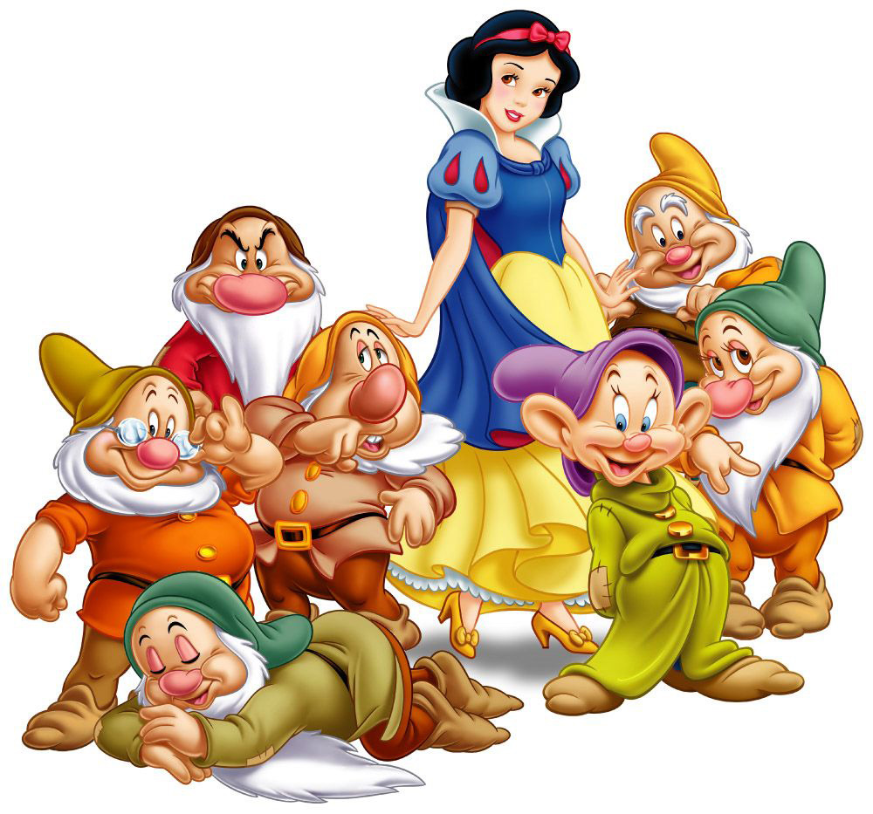
Состав чисел в пределах 10
Белоснежка
и
гномы

Slide 2
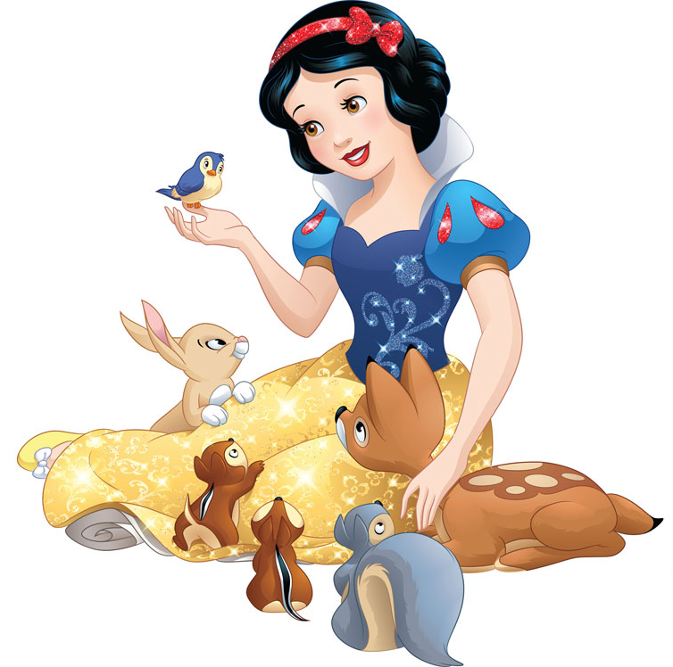
8
8
6
2
4
4

Slide 3
9
9
8
1
1
8

Slide 4
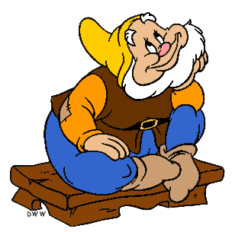
8
7
3
5
1
6

Slide 5
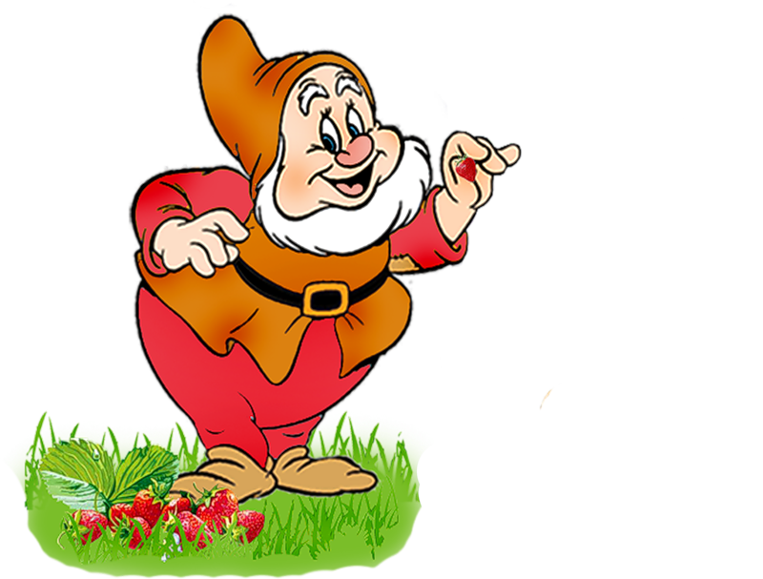
6
5
2
4
3
2

Slide 6
7
9
2
5
5
4

Slide 7
5
6
1
4
2
4

Slide 8
9
8
6
3
2
6

Slide 9
6
7
3
3
5
2

Slide 10
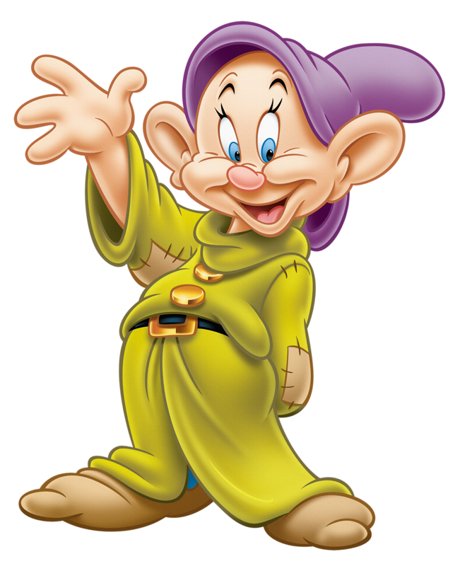
5
9
4
1
6
3

Slide 11
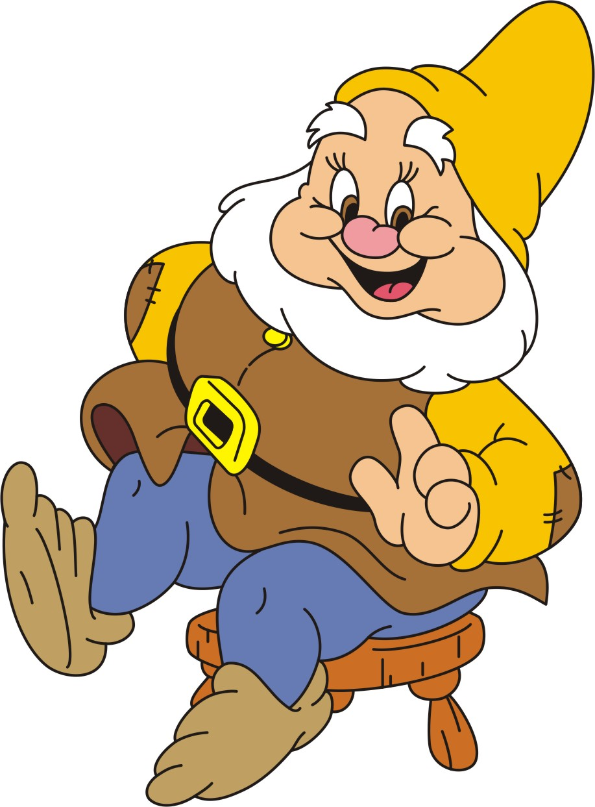
7
7
1
6
4
3

Slide 12
8
7
7
1
4
3

Slide 13
5
8
2
3
1
7

Slide 14
6
10
5
1
9
1

Slide 15
10
10
5
5
6
4

Slide 16
10
10
2
8
4
6

Slide 17
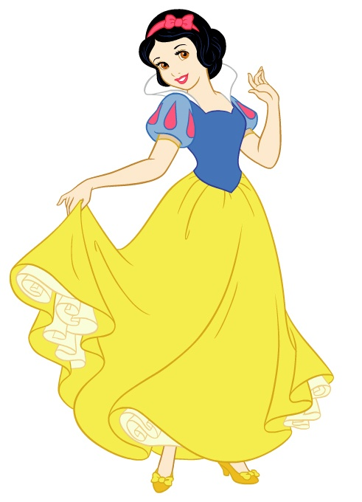
10
10
9
1
8
2

Slide 18
Ресурсы:
http://www.asset1.net/tv/pictures/movie/snow-white-and-the-seven-dwarfs-1937/SWhite2-DI-1.jpg
http://ds04.infourok.ru/uploads/ex/014d/00030e8c-ce3239d8/img27.jpg
https://cvet-krug.ru/wp-content/uploads/2015/03/белоснежка.jpg
http://www.disneyclips.com/imagesnewb4/images/hapbench.gif
http://photoimp.ru/wp-content/uploads/2012/01/gn77556456.png
http://img0.liveinternet.ru/images/attach/c/2/69/415/69415856_05.png
http://img1.liveinternet.ru/images/attach/c/2/69/415/69415775_01.png
http://img0.liveinternet.ru/images/attach/c/2/69/415/69415885_07.png
http://img-fotki.yandex.ru/get/4813/113882196.d7/0_63d4e_a409e9ee_XL
https://img-fotki.yandex.ru/get/6739/3692493.5d/0_139843_663d3320_XL.png
https://i.pinimg.com/736x/fe/c2/fd/fec2fd275236f89715ff302140367683.jpg
http://risovach.ru/upload/2014/11/generator/fyv_66161029_orig_.jpeg
http://zonadizain.ucoz.ru/_bl/0/46145811.jpg
http://img0.liveinternet.ru/images/attach/c/2/64/200/64200989_1284869642_07.png
http://diysolarpanelsv.com/images/sneezy-dwarf-clipart-25.gif
https://ds03.infourok.ru/uploads/ex/0594/00022873-932b9ab9/hello_html_m5ff201b5.png
https://arhivurokov.ru/multiurok/html/2017/08/13/s_5990414fc94dc/671844_2.png
http://multik-pic.ru/belosnezhka/multik_132.jpg

